Slide 1
ＣｈａｎｇｅＬｏｇでＢｌｏｇ
山下 達雄
http://nais.to/~yto/
ＣｈａｎｇｅＬｏｇメモ研究家
ＣｈａｎｇｅＬｏｇファイルをなんとなくよさげなＨＴＭＬファイルに変換するＰｅｒｌプログラムｃｈａｌｏｗ。これを用いた情報発信・情報管理のノウハウをさくっと紹介。

Slide 2


ＣｈａｎｇｅＬｏｇメモ
ＣｈａｎｇｅＬｏｇとは…（略）
  それを日誌に使っちゃえ
  何でもメモる
    ＰＣ作業、ノウハウ、パスワード、出来事、食事、…
良い点
  単なるテキスト（安心フォーマット）
  １ファイル（扱いやすい）
    バックアップ、移動
    検索：どこを探せば良いのか悩まなくてすむ
  Ｅｍａｃｓとの親和性（毎日使うものだから・・・）
    標準で change-log-mode
    M-x occur

Slide 3
ＣｈａｎｇｅＬｏｇメモ – 例
2003-07-30 YAMASHITA Tatsuo <yto@nais.to>
* update: 「100 円ショップで買って良かったもの」を更新。二品追加。
<http://nais.to/~yto/doc/zb/0014.html>
* サーバ作業: aaa.conf を変更。使用したスクリプト：~/work/conv/a2a.pl
* 出張: 神保町。往復１１００円。帰社後出張申請。
報告書作成 C:\doc\030730-rep.doc
2003-07-29 YAMASHITA Tatsuo <yto@nais.to>
* レンタルサーバー: 復旧しました!
* Perl Tips:
pack と hex について。
<http://www.mikeneko.ne.jp/~lab/perl/numerical_transform/>
によると、一般的に使われている
> s/%([0-9A-Fa-f][0-9A-Fa-f])/pack("C", hex($1))/eg;
よりも
> s/%([0-9A-Fa-f][0-9A-Fa-f])/pack("H2", $1)/eg;
の方が速い。かかる時間が前者は後者の 1.6 倍くらいのようだ。
( ・ω・)∩
(,,ﾟДﾟ)∩ﾊｲｯ!!

Slide 4
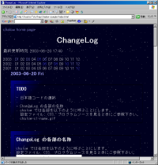
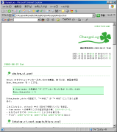
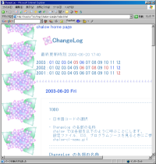
ＣＨＡＬＯＷ
ChangeLog On the Web
地味なＣｈａｎｇｅＬｏｇをＨＴＭＬにして見栄えをよくする
Ｂｌｏｇ化！
2003-10-09 YAMASHITA Tatsuo <yto@nais.to>
* リッツとエントリー:
ナビスコのエントリーはリッツにクリームをはさんだだけかと思っていた
が、比べてみると穴の数が違っていることが判明。そんだけ。
* ノート PC を仰向けで:
仰向けでノート PC を使うためのスタンド
<http://www5.nkansai.ne.jp/users/lucktech/page002.htm>
2003-10-08 YAMASHITA Tatsuo <yto@nais.to>
* 映画のチケット:
労働組合が「チネチッタ全館共通入場券」を斡旋。一枚 1200 円。
(´･ω･`)ｼｮﾎﾞｰﾝ
(ﾟ∀ﾟ)

Slide 5
二つのポイント
ＰｒｉｖａｔｅとＰｕｂｌｉｃの共存
Ｗｅｂｌｏｇとしての機能

Slide 6
ＰｒｉｖａｔｅとＰｕｂｌｉｃ
ＣｈａｎｇｅＬｏｇメモ＝公私混合公私融合
１つのＣｈａｎｇｅＬｏｇに何でもメモ！
  公私混在１ファイルで管理しているが、
  「公」の部分はＷｅｂｌｏｇとして公開したい。
  「私」の部分は秘密にしたい
  公開部分とプライベート部分の分離
    * p:
そこで
Notes:
現状では、非公開アイテムに印を付けることにしているが、公開するアイテムに何か印をつける、って方針の方が安全かも。

Slide 7
Ｐｒｉｖａｔｅの例
家計簿 | * p:買物: ありがたいツボ, 120万円
パスワード | * p:passwd: Amazon, 昔飼ってたた犬の名前＋１２３
雑感 | * p:雑感: 電車内で子供が走り回ってうるさい。ふと親を見てみると典型的な（略）
愚痴 | * p:愚痴: Ａが今日も打合せで安請け合い。その構成は無理だって何度も言ってるのに。
秘密 | * p:ゲット: “小倉優子.avi” を○林君からもらった。
注意：実例ではありません！

Slide 8
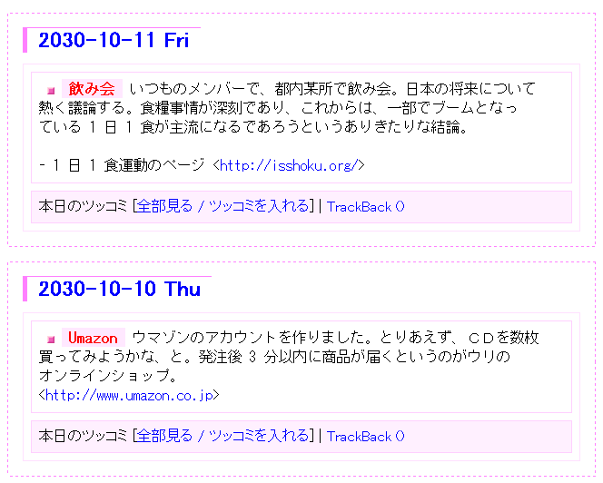
秘密を削除して公開
2030-10-11 Hogeno Hogeo <hoge@example.com>
* 飲み会: いつものメンバーで、都内某所で飲み会。日本の将来について
熱く議論する。食糧事情が深刻であり、これからは、一部でブームとなっ
ている 1 日 1 食が主流になるであろうというありきたりな結論。
- 1 日 1 食運動のページ <http://isshoku.org/>
* p:ゲット: 飲み会のとき、“小倉優子.avi” を○林君からもらった。
* p:雑感: 電車内で子供が走り回ってうるさい。ふと親を見てみると典型
的な（略）
2030-10-10 Hogeno Hogeo <hoge@example.com>
* Umazon: ウマゾンのアカウントを作りました。とりあえず、ＣＤを数枚
買ってみようかな、と。発注後 3 分以内に商品が届くというのがウリの
オンラインショップ。 <http://www.umazon.co.jp>
* p:passwd: Umazon, 昔飼ってたた犬の名前＋１２３
１ファイルで公私ともども管理可能に！

Slide 9
Ｗｅｂｌｏｇとしての機能
ＲＳＳ
トラックバック
コメント
…
外部データ・動的生成
しかし
Ｃｈａｌｏｗは単なるＨＴＭＬへの
コンバーター
そこで
Notes:
Ｗｅｂｌｏｇとは何か？というのはとりあえず置いといて・・・

Slide 10
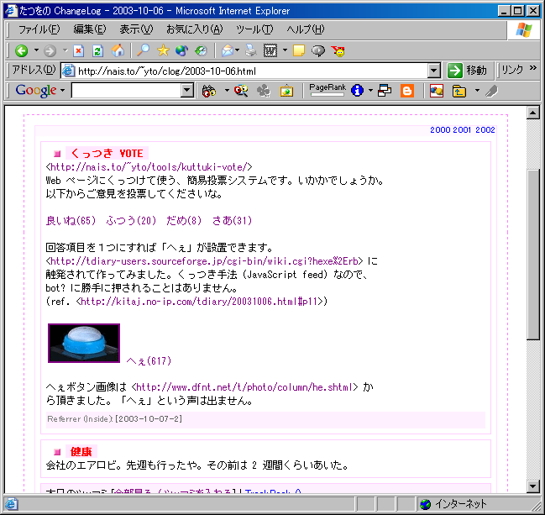
くっつき手法 (JavaScript feed)
ブラウザに表示するときに外部のテキストを取り込みいっしょに表示
adbdefg.js
document.write(‘<a href=
“…”><img src=“hee.jpg”>
へぇ(617)</a>’);
JavaScript feed
SSI
<script language="JavaScript" type="text/javascript"
src=“http://…/abcdefg.js"> </script>
JavaScript feed
Notes:
ＪＳＦの良い点。アンテナやロボットに補足されにくい

Slide 11
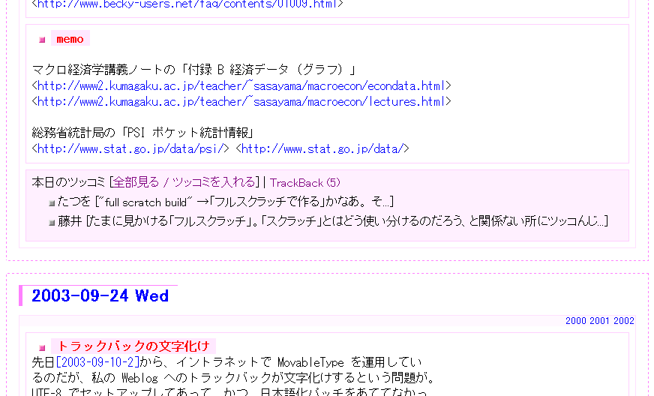
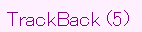
くっつきＢＢＳとトラックバック

Slide 12
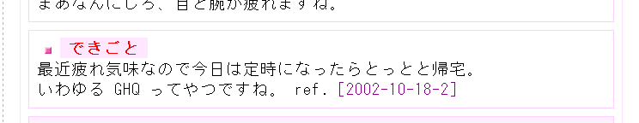
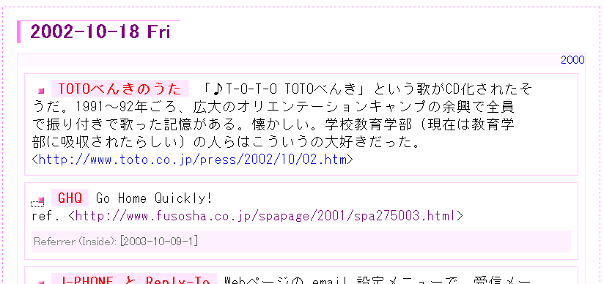
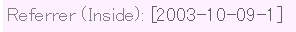
おまけ：過去の参照
記法：
  [2003-09-09-1]
リンク張られるのでＨＴＭＬで見ると便利
簡単に自分の過去を振り返れる
Inside Referrer
Emacs lisp で過去ジャンプできるといいなあ・・・

Slide 13
おわりに
普段、Ｅｍａｃｓを使ってる人
Ｃｈａｌｏｗは使わなくてもいいので
ぜひＣｈａｎｇｅＬｏｇメモはやってみて下さい

Slide 14
参考
ＵＲＬｓ
  Chalow home page
    http://nais.to/~yto/tools/chalow/
  横着プログラミング - 第1回: Unixのメモ技術
    http://namazu.org/~satoru/unimag/1/
  私の ChangeLog メモ活用法
    http://nais.to/~yto/doc/zb/0016.html
  くっつきシリーズ
    http://nais.to/~yto/tools/#kuttuki
  くっつきトラックバックについて
    http://nais.to/~yto/clog/2003-09-25.html#2003-09-25-4
    http://nais.to/~yto/clog/2003-09-26.html#2003-09-26-1
この資料について
  この資料は山下達雄 http://nais.to/~yto/ が
  Shibuya Perl Mongers 1周年記念テクニカルトーク（2003年10月18日）の Lightning Talks Session での発表に用いたものです
    http://shibuya.pm.org/blosxom/techtalks/techtalks_200310.html

